Slide 1
ope
Introduktion til Programmering og Problemløsning (PoP)
Binære tal
Jon Sporring
Department of Computer Science
2022/09/07

Slide 2
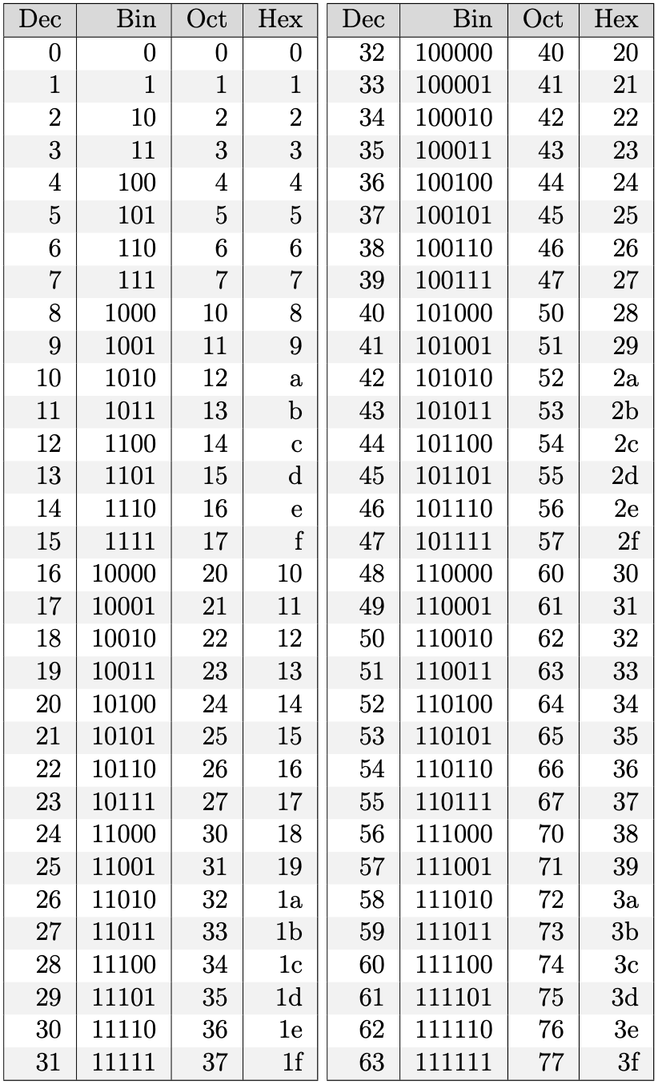
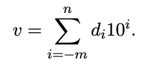
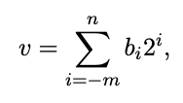
Alt på computeren er relateret til binære tal
Decimal:
Base – 10
Alphabet – {0,1,..,9}
Binær:
Base – 2
Alphabet – {0,1}
{
n
m
{
100..0
100
0,00…01
1/2^{m}
10
0,1
0,01
2^{n}
4
2
1
1/2
1/4
1
d_{n}…d₂d₁d₀,d₋₁d₋₂…d_{-m}
b_{n}…b₂b₁b₀,b₋₁b₋₂…b_{-m}
117,42
101,11₂

Slide 3
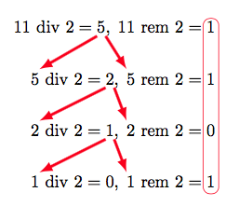
Dividér med 2 algoritmen
Fra binær til decimal
1010₂ = ?
Fra decimal til binær
11 = ?₂
1010₂ = 1·2³+ 0·2² + 1·2¹ + 0·2⁰
= 8 + 0 + 2 + 0
= 10

Slide 4
Oktale og Heksadecimale tal
Oktale tal:
Base – 8
Alphabet – {0,1,2,3,4,5,6,7}
Et oktalciffer
Et heksalciffer
8^{n}
64
8
1
1/8
1/64
1/8^{m}
o_{n}…o₂o₁o₀,o₋₁o₋₂…o_{-m}
27,3₈
Oktalciffer svarer til 3 bit:
10111₂ -> 010 111₂ -> 27₈
Heksadecimale tal:
Base – 16
Alphabet: {0,1,2,3,4,5,6,7,8,9,a,b,c,d,e,f}
1/256
1/16^{m}
16^{n}
256
1/16
16
1
h_{n}…h₂h₁h₀,h₋₁h₋₂…h_{-m}
a3,9₁₆
Heksalciffer svarer til 4 bit:
10111₂ -> 0001 0111₂ -> 17₁₆

Slide 5
Resumé
I denne video har du hørt om:
Talsystem (decimale, binære, oktale, hexadecimale)
Dividér med 2 algoritmen

